Slide 1
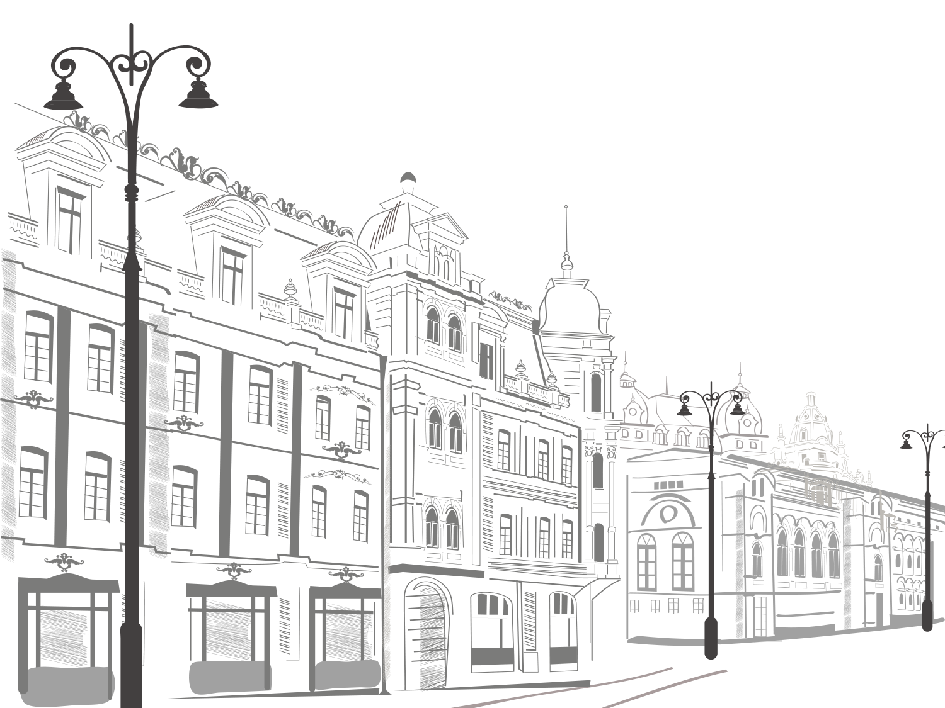
Тульское культурное наследие

Slide 2
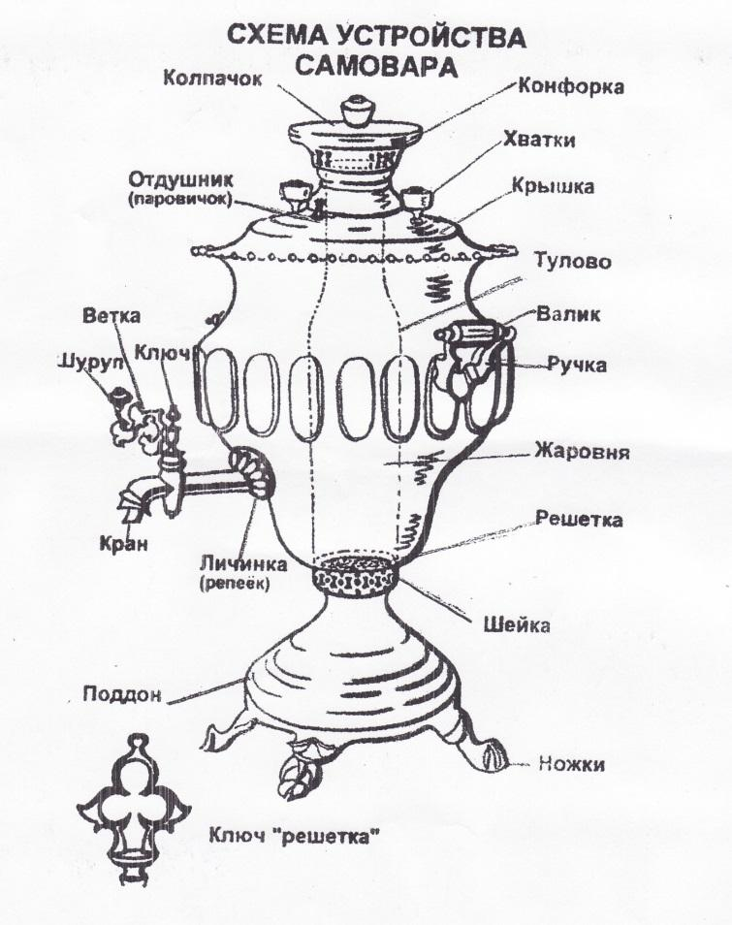
Самовар

Slide 3

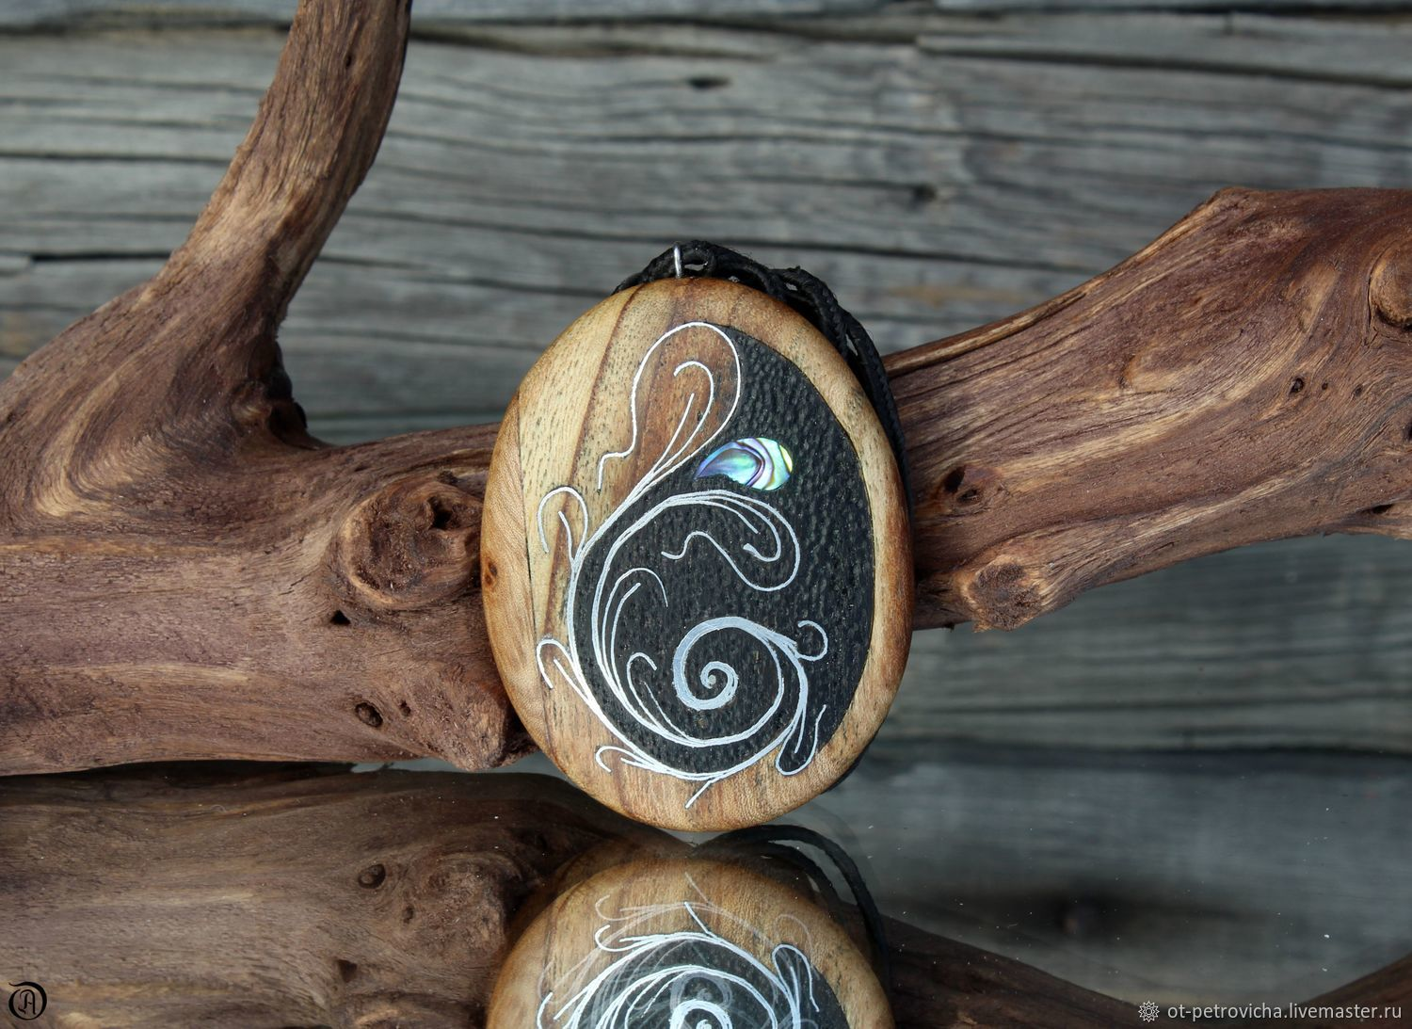
Тульская всечка

Slide 4
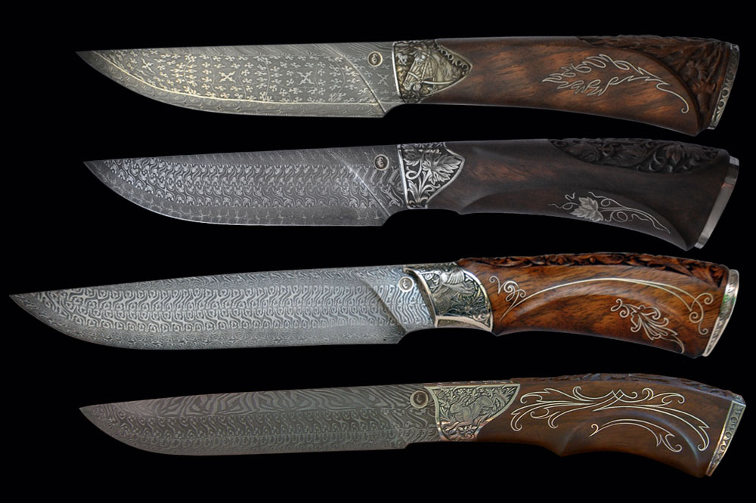
Тульская всечка

Slide 5

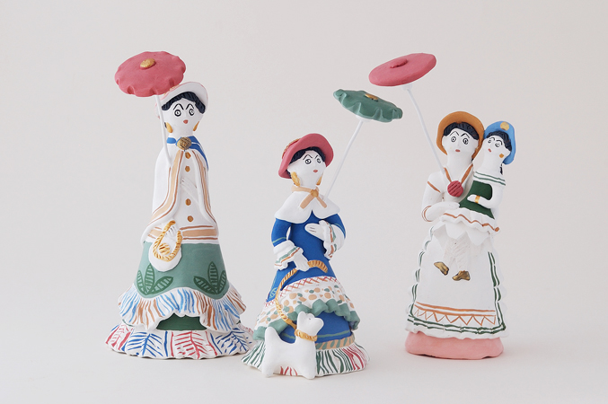
Тульская городская игрушка

Slide 6
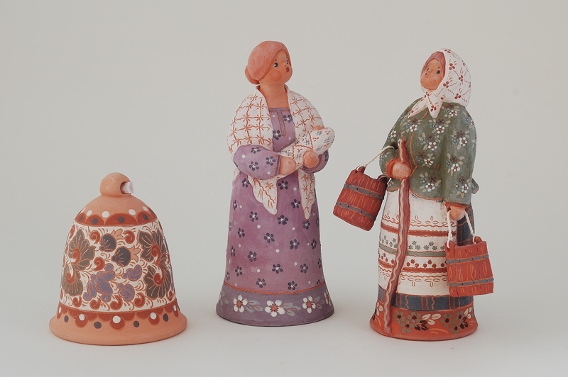
Яснополянская керамика

Slide 7
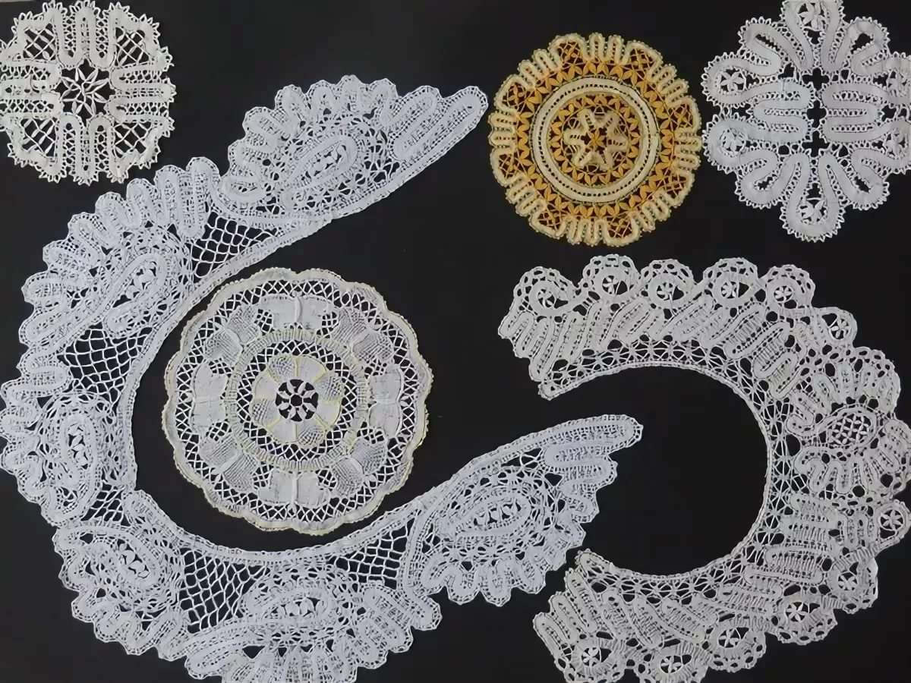
Одоевское
кружево

Slide 8

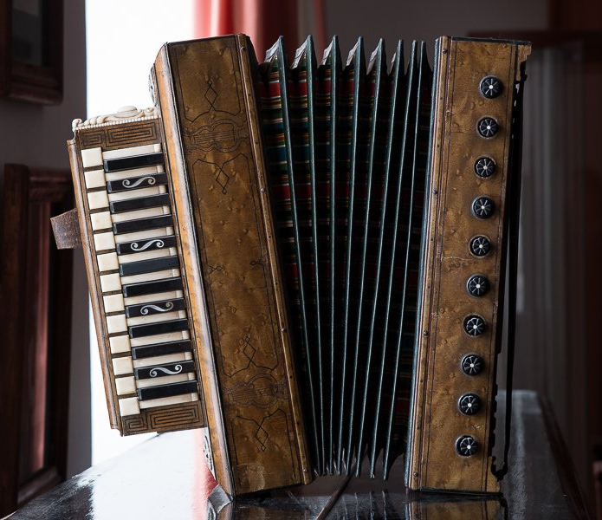
Гармоника Белобородова

Slide 9
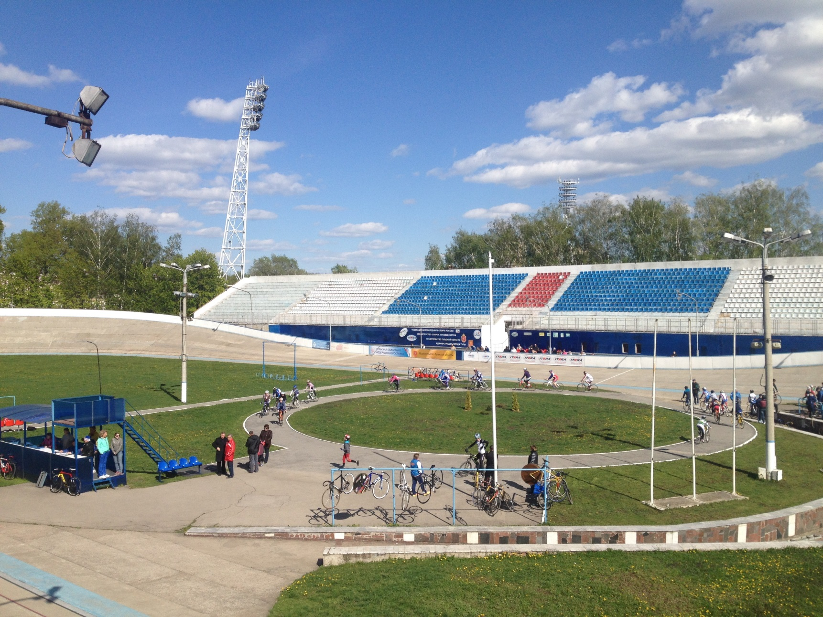
Старейший велотрек

Slide 10
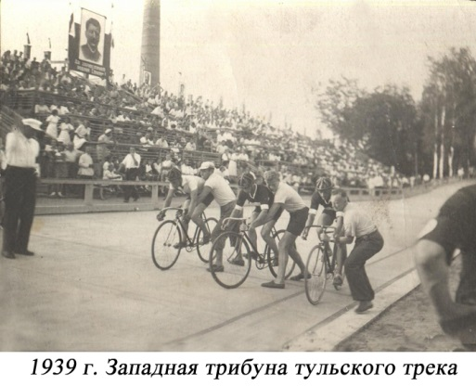
Треку 122 года

Slide 11
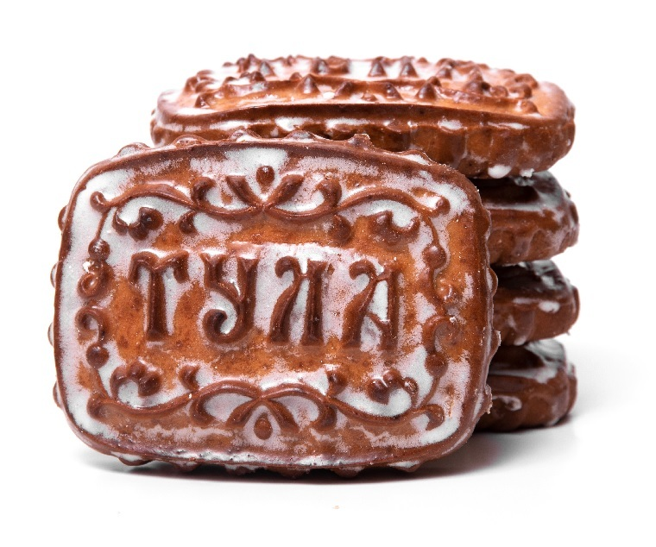
Кондитерское дело

Slide 12
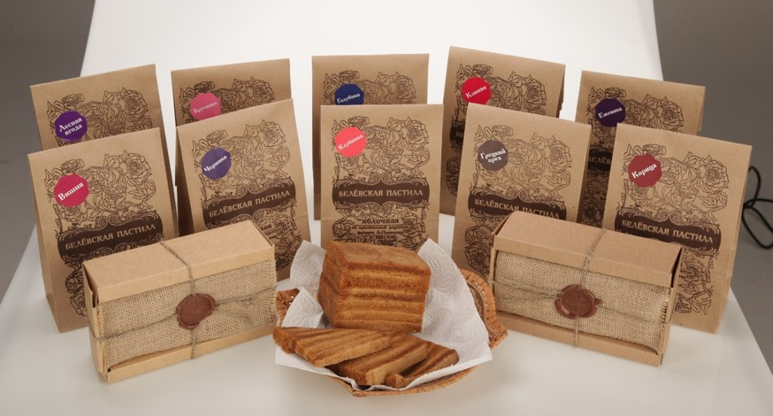

Slide 13
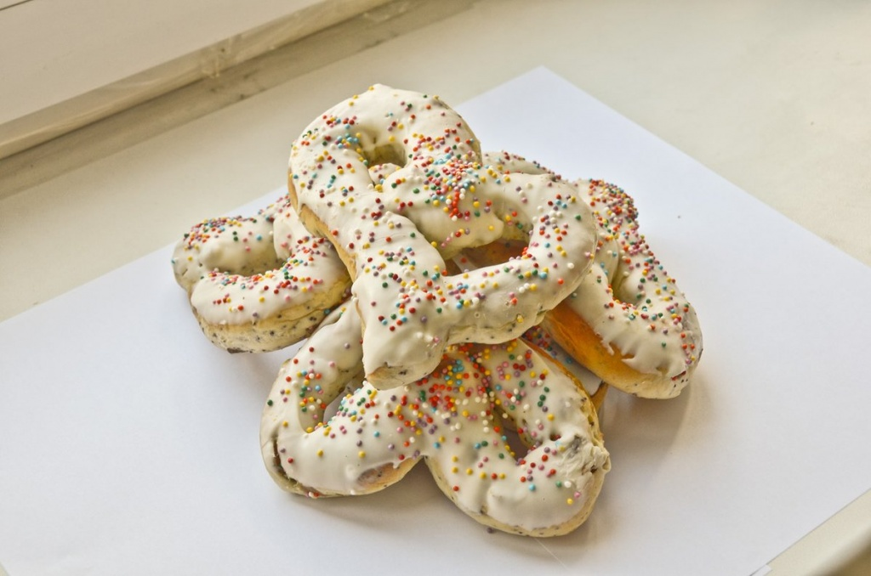
Булочка «Веневка»

Slide 14
Тульское культурное наследие

